Slide 1




ỦY BAN NHÂN DÂN QUẬN LONG BIÊN
TRƯỜNG TIỂU HỌC ĐÔ THỊ VIỆT HƯNG
BÀI GIẢNG ĐIỆN TỬ
KHỐI 3
MÔN: TOÁN

Slide 2








CHÀO MỪNG
CÁC CON HỌC SINH YÊU QUÝ!

Slide 3


Slide 5

1
Tính (theo mẫu) :
a)
63548
19256
52379
38421
29107
34693
93959
6041
+
+
+
+
82804
90800
63800
100000

Slide 6
1
Tính (theo mẫu) :
b)
23154
31028
17209
46215
4072
19360
53028
18436
9127
21357
4208
919
+
+
+
+
69647
80591
26484
71391

Slide 7

2
Hình chữ nhật ABCD có chiều rộng bằng 3 cm, chiều dài gấp đôi chiều rộng. Tính chu vi và diện tích hình chữ nhật đó.
A
B
D
C

Slide 8
2
2
Bài giải:
Chiều dài hình chữ nhật ABCD là:
3 x 2 = 6 (cm)
Chu vi hình chữ nhật ABCD là:
(6 + 3) x 2 = 18 (cm)
Diện tích hình chữ nhật ABCD là:
6 x 3 = 18 (cm²)
Đáp số: 18cm, 18 cm²

Slide 9

3
Nêu bài toán rồi giải bài toán theo tóm tắt sau :
17 kg
Con :
? kg
Mẹ :
Bài toán: Con hái được 17 kg táo. Mẹ hái được gấp 3 lần số táo của con. Hỏi cả hai mẹ con hái được bao nhiêu ki-lô-gam táo ?

Slide 10
3
Bài giải :
Mẹ hái được số ki – lô – gam táo là :
17 x 3 = 51 (kg)
Cả hai mẹ hái được số ki – lô – gam táo là :
51 + 17 = 68 (kg)
Đáp số: 68 kg táo

Slide 11

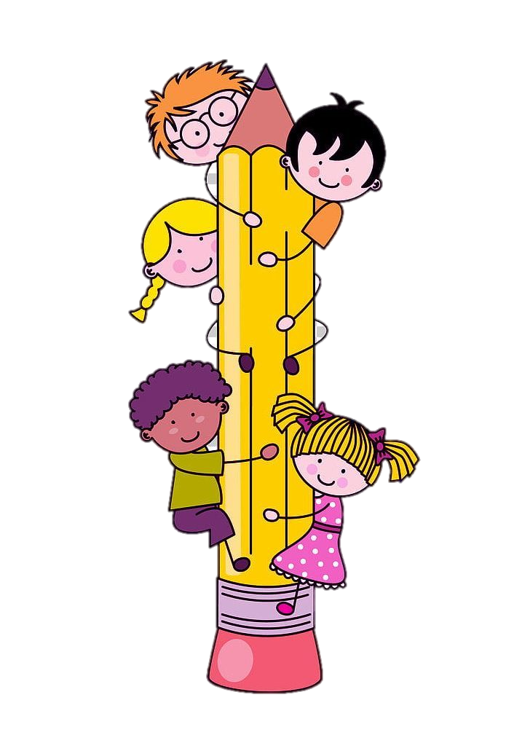
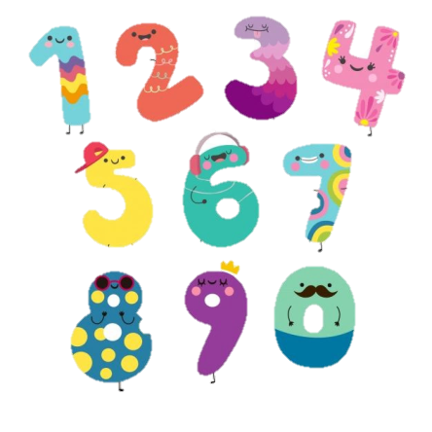


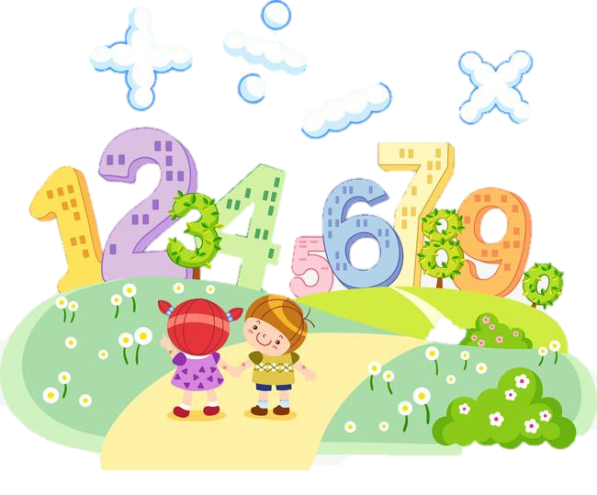


Chúc các con
chăm ngoan, học giỏi !

